Slide 1
Пока в России Пушкин длится,
Метелям не задуть свечу .
Давид Самойлов

Slide 2
Давид Самойлов
«Пусть нас увидят без возни»
Пусть нас увидят без возни,
Без козней, розни и надсады,
Тогда и скажется: "Они
Из поздней пушкинской плеяды".
Я нас возвысить не хочу.
Мы - послушники ясновидца...
Пока в России Пушкин длится,
Метелям не задуть свечу.

Slide 3
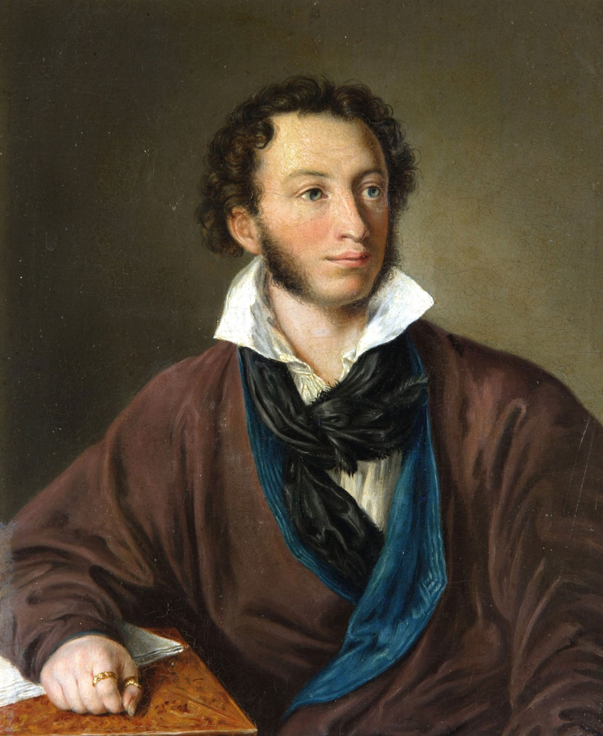

Slide 4
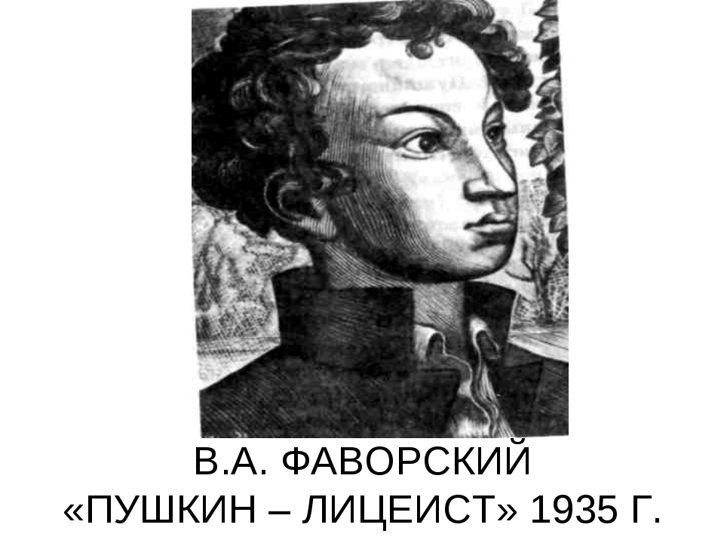

Slide 5
Анна Ахматова
«Смуглый отрок бродил по аллеям»
Смуглый отрок бродил по аллеям,
У озерных грустил берегов,
И столетие мы лелеем
Еле слышный шелест шагов.

Slide 6
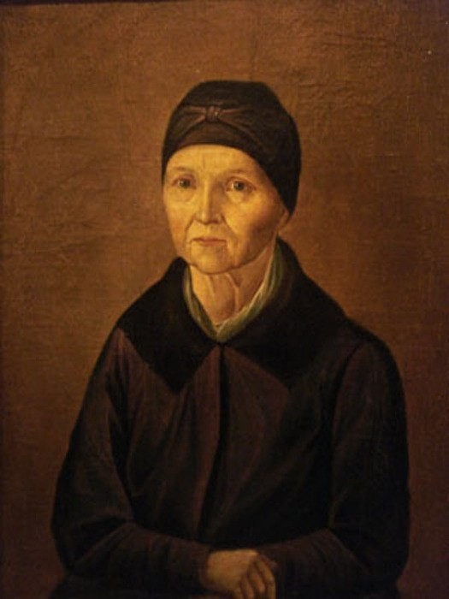
Арина Родионовна, няня
А. С. Пушкина

Slide 7
АЛЕКСАНДР СЕРГЕЕВИЧ Пушкин
Няне
Подруга дней моих суровых,
Голубка дряхлая моя!
Одна в глуши лесов сосновых
Давно, давно ты ждешь меня.
Ты под окном своей светлицы
Горюешь, будто на часах,
И медлят поминутно спицы
В твоих наморщенных руках.
Глядишь в забытые вороты
На черный отдаленный путь;
Тоска, предчувствия, заботы
Теснят твою всечасно грудь

Slide 8
Викторина
Узнайте героев и эпизоды произведения по иллюстрациям.

Slide 9
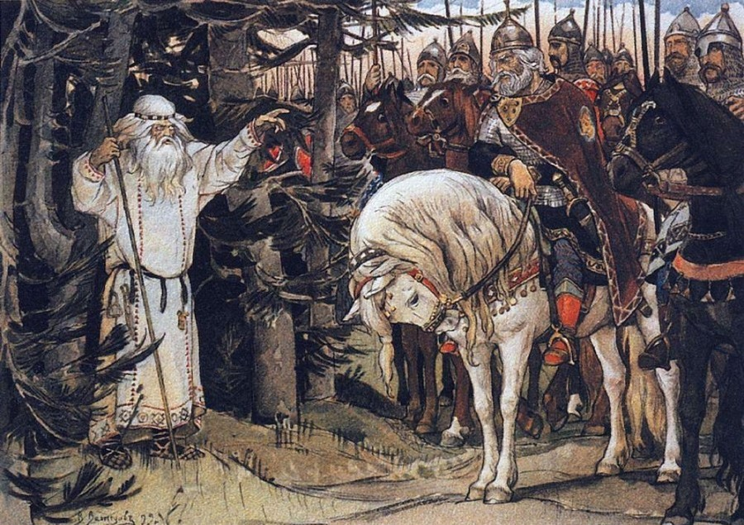

Slide 10
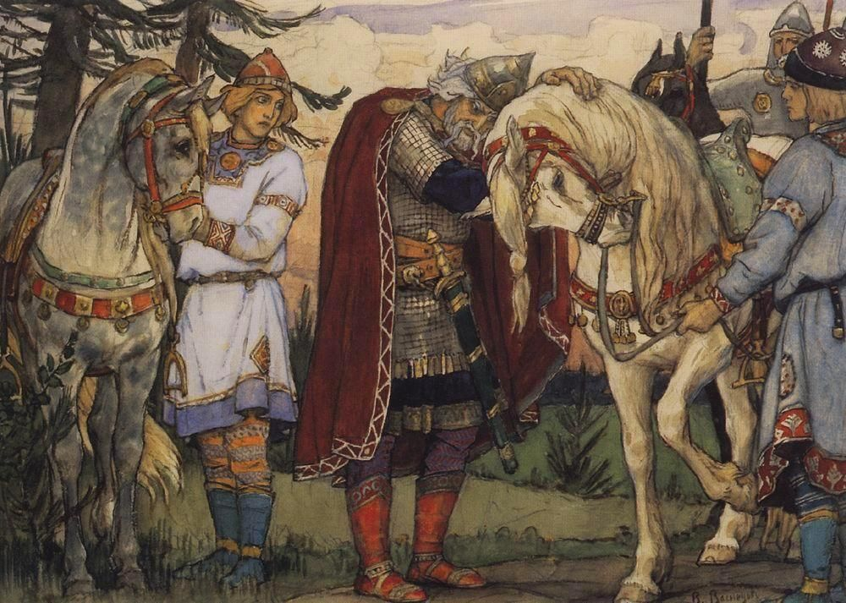

Slide 11
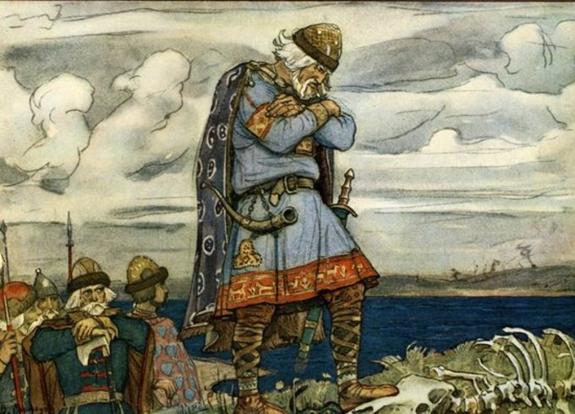

Slide 12

Александр Сергеевич Пушкин
«Я помню чудное мгновенье»

Slide 13
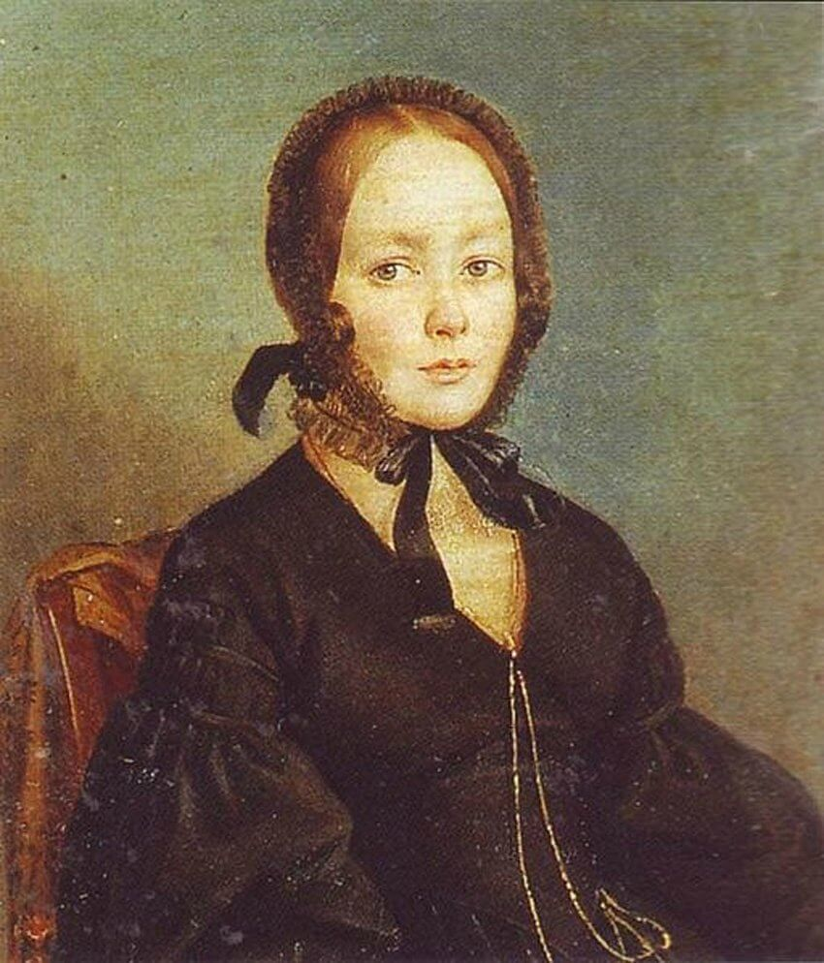
Анна Петровна
Керн

Slide 14
викторина
Узнайте героев и эпизоды произведения по иллюстрациям.

Slide 15
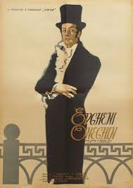

Slide 16
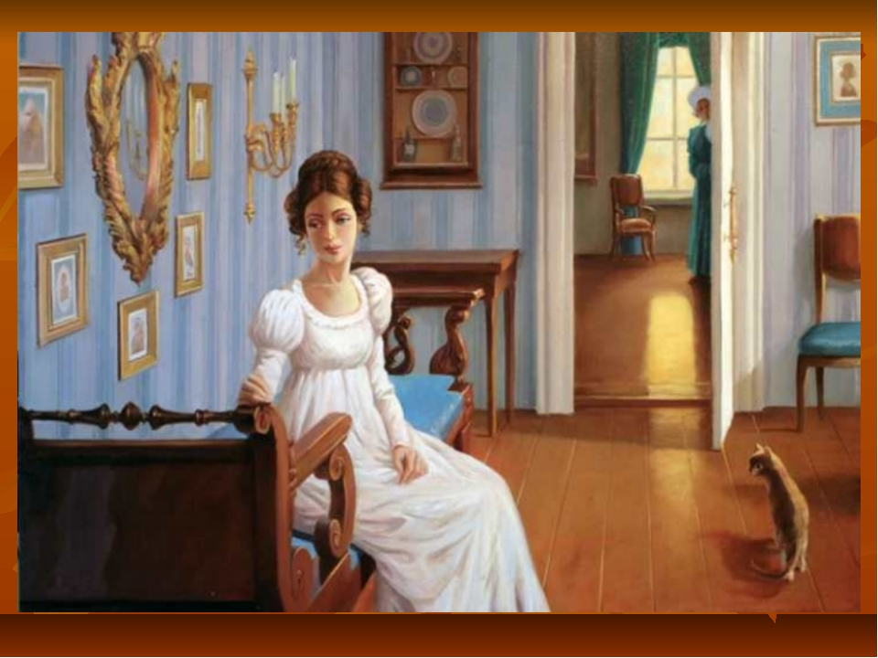

Slide 17
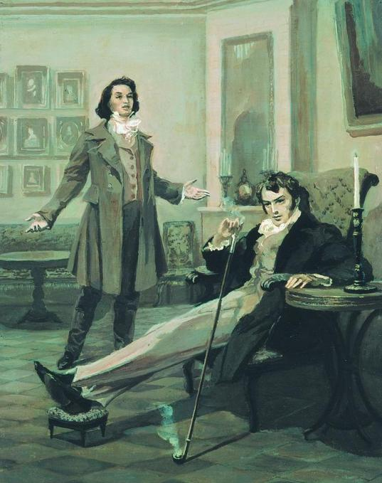

Slide 18
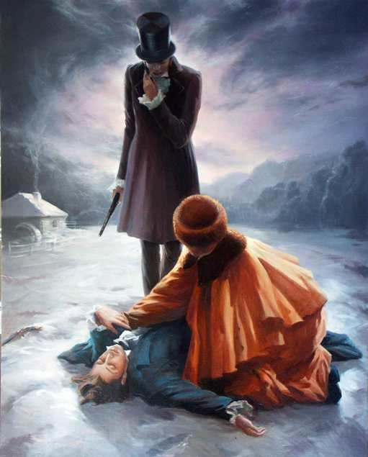

Slide 19
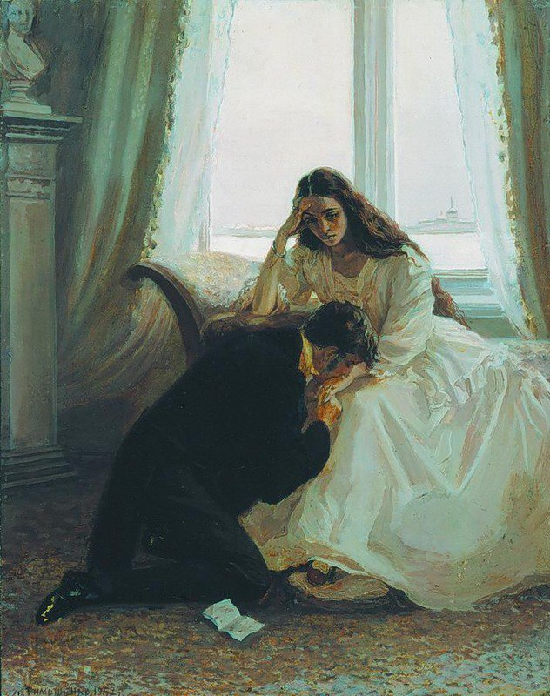

Slide 20
Викторина
Узнайте героев и эпизоды произведения по иллюстрациям.

Slide 21
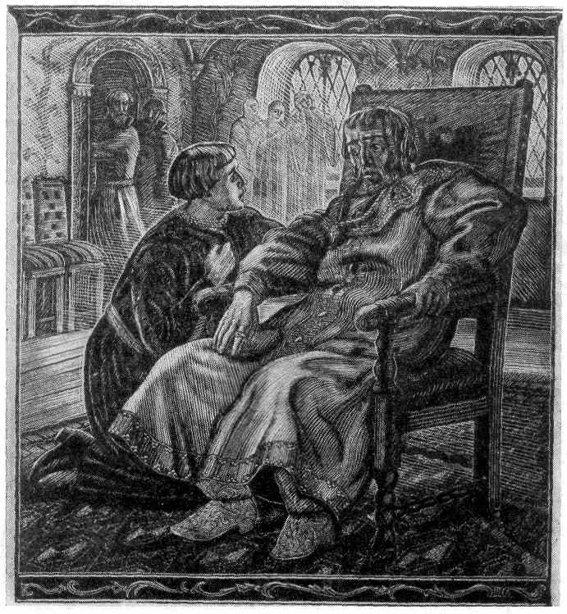

Slide 22
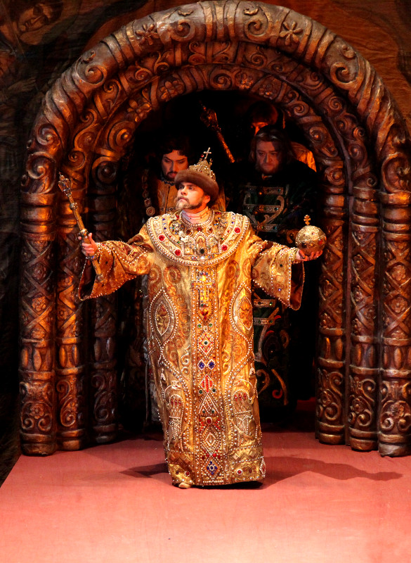

Slide 23
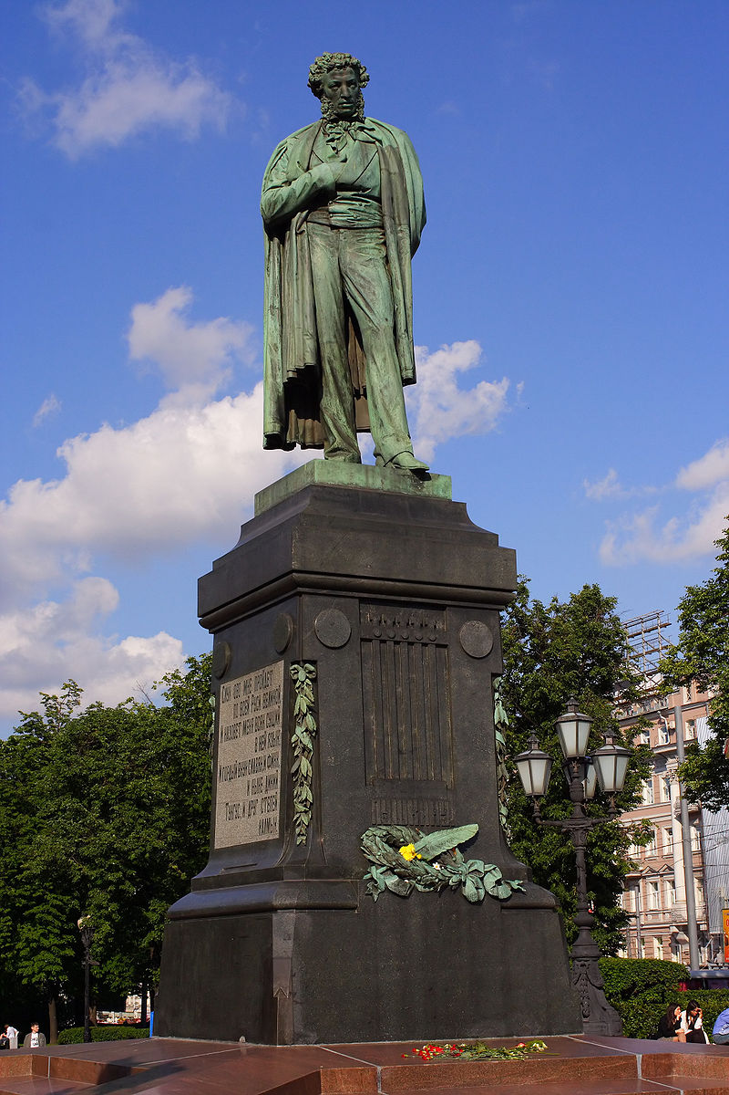

Slide 24
Николай Доризо
Посвящение («Все в нем Россия обрела»
Все в нем Россия обрела —
Свой древний гений человечий,
Живую прелесть русской речи,
Что с детских лет нам так мила, —
Все в нем Россия обрела.

